Slide 1

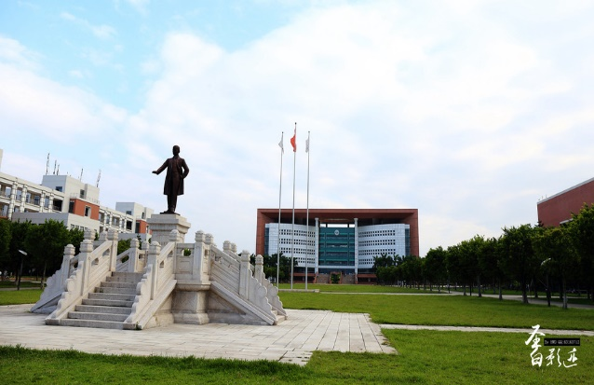
课后习题常见
错误总结

Slide 2

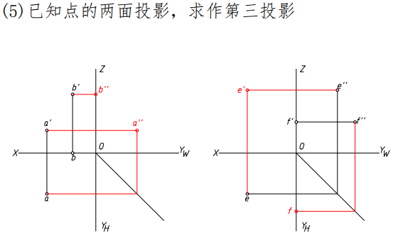
1、注意字母大小写及格式
2-1
如题2-1(5)，在正确绘制出了投影点后，注意投影点的书写：
a ——点A的水平投影
a’ ——点A的正面投影
a’’——点A的侧面投影
投影点一般用空心点，采用小写。

Slide 3
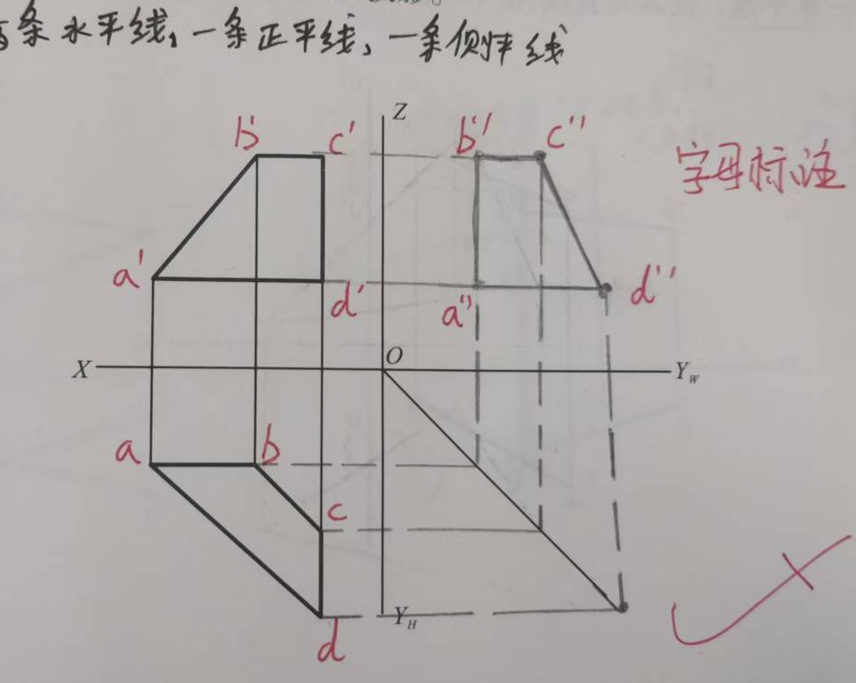
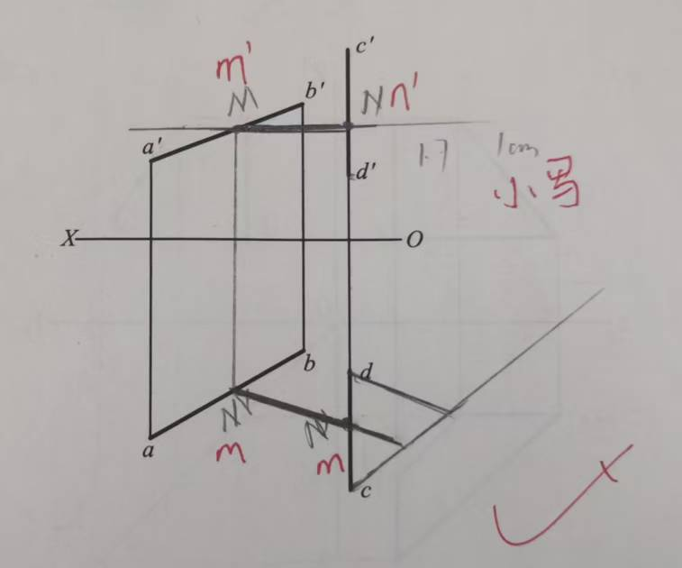
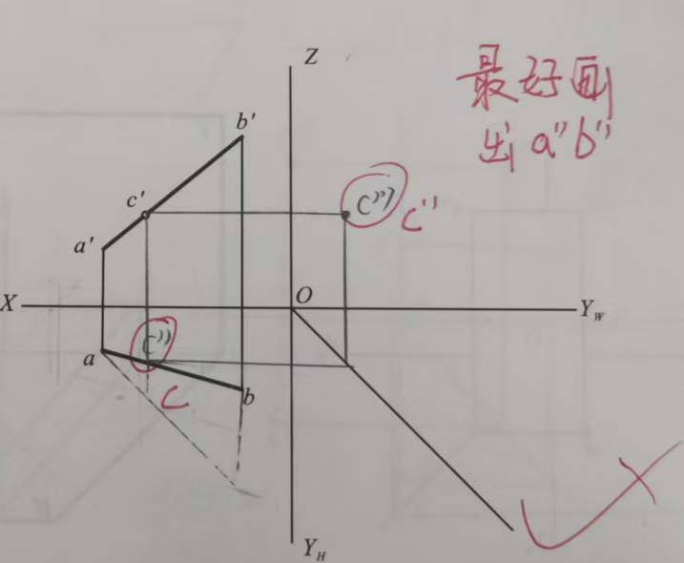
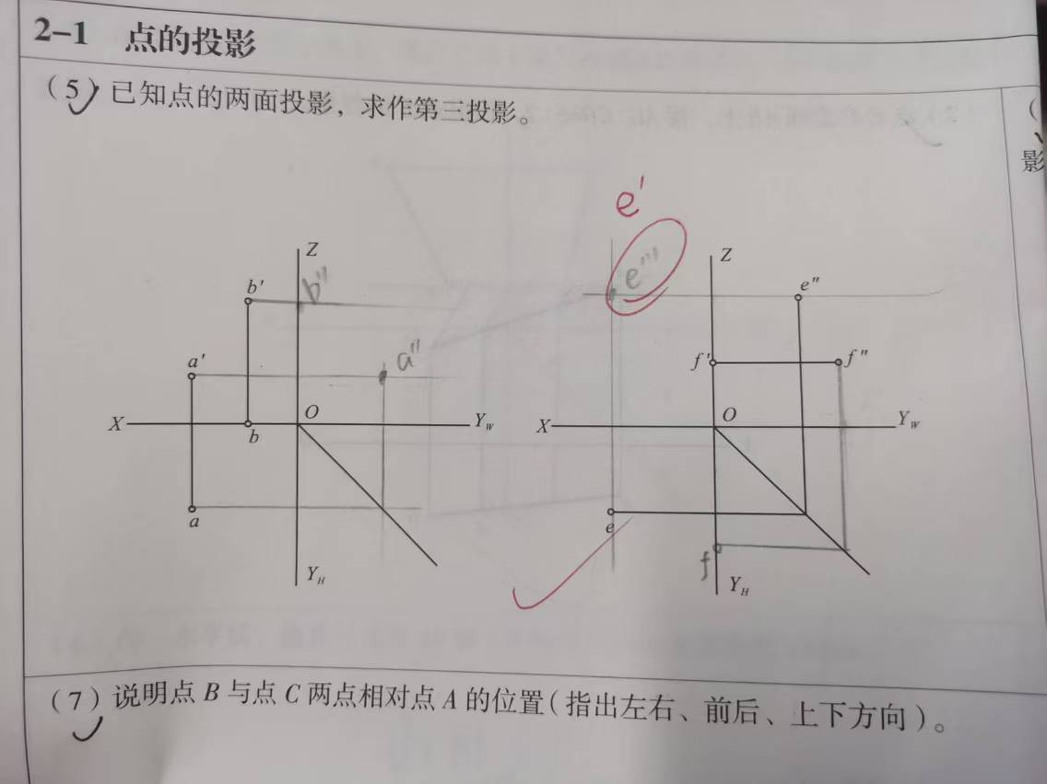
1、注意字母大小写及格式
顶点需要标注
采用小写字母
水平投影不加
正面投影加 ’
侧面投影加 ’’

Slide 4
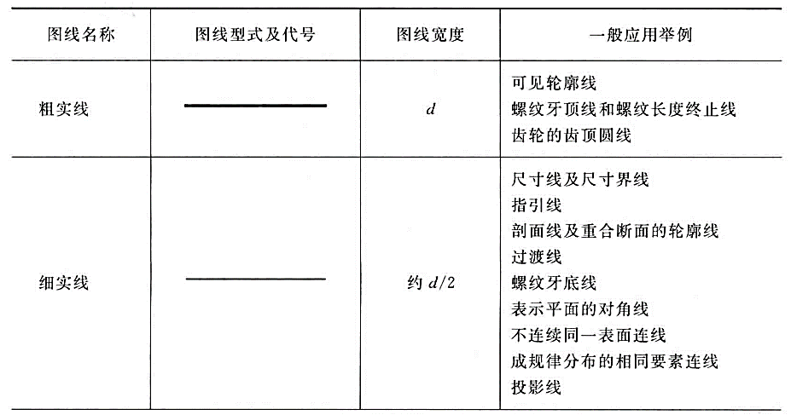
2、注意图线线型的规范性
工程图作为工程技术人员进行技术交流的重要工具，清晰的工程图既能方便技术人员查看和交流，又能减少因为图纸错误出现零件加工失误而造成的损失。但是从同学们的作业来看，很多同学不太注意作图的规范，点的标注和线条线型的绘制等均有不同程度的问题。
国家标准《机械制图 图样画法 图线》GB/T 4457.4-2002对基本线型的结构、尺寸、绘制规则等都作了详细规定。以下为粗/细实线的标准，供大家参考。

Slide 5
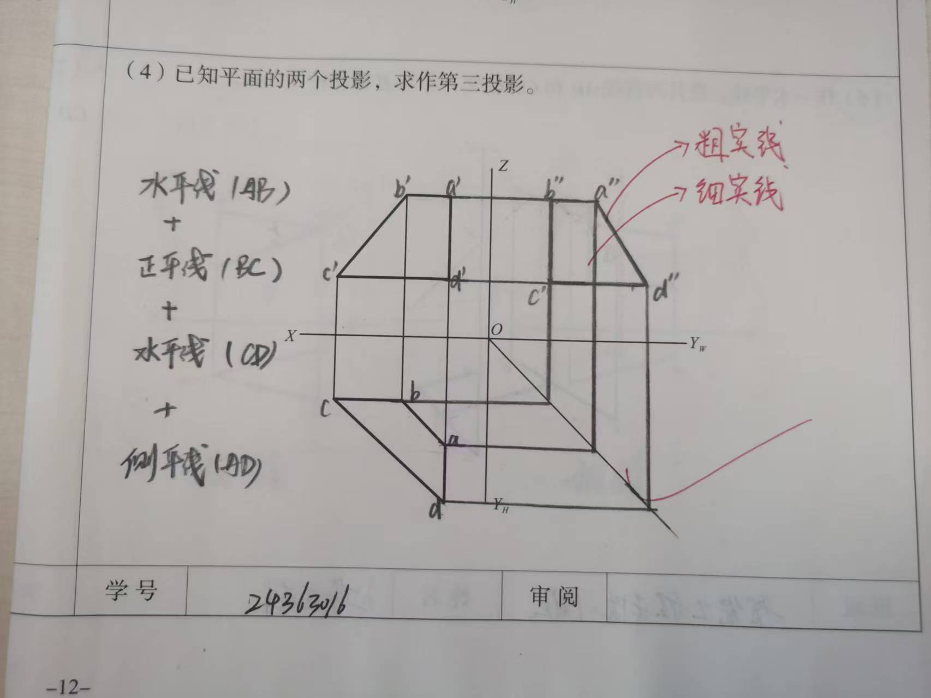
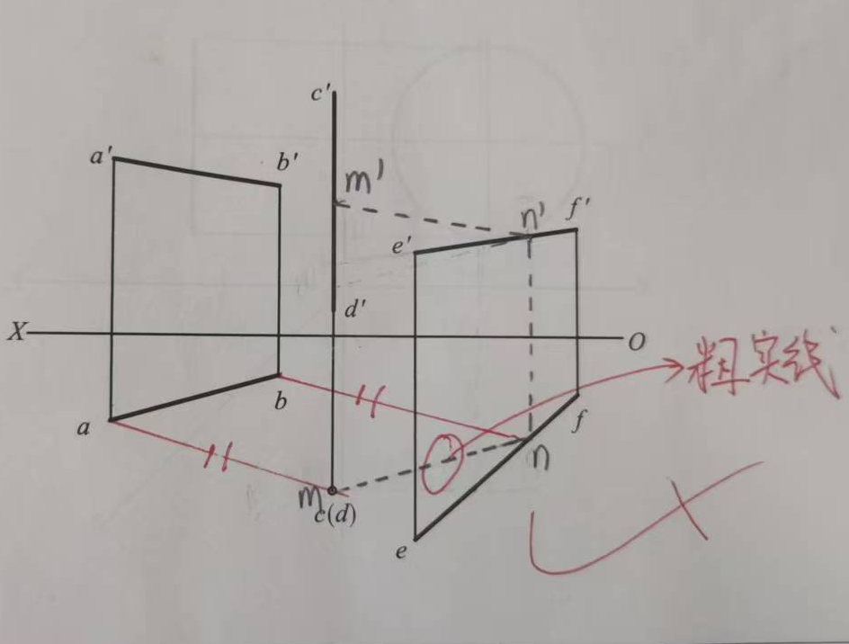
2、注意图线线型的规范性
粗实线、细实线的区别画明显一些。轮廓线等用粗实线表示，辅助线、尺寸线或引出线等则使用细实线。
粗/细实线区别不明显
轮廓线用粗实线

Slide 6
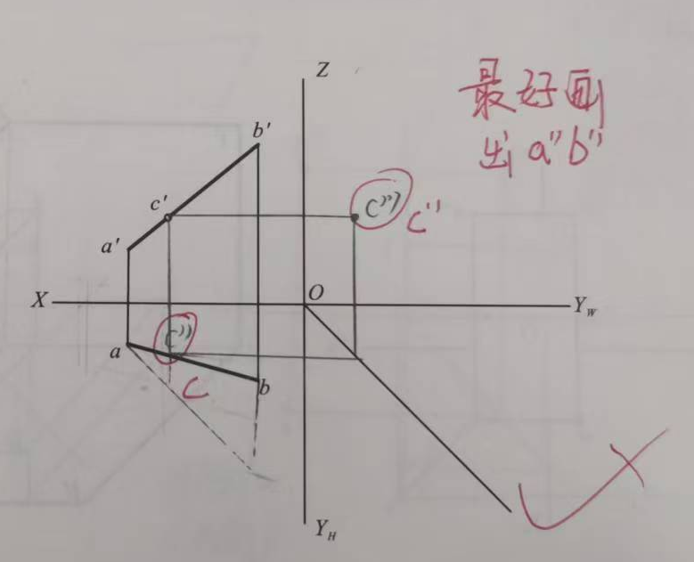
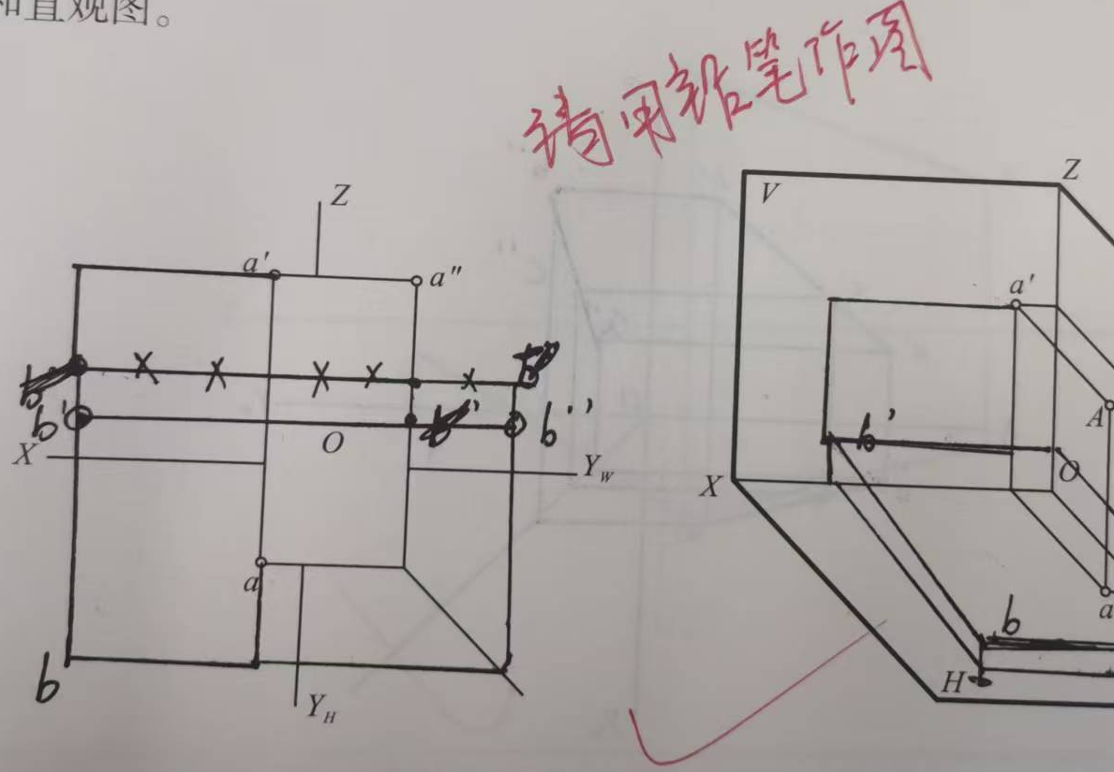
3、作图需规范标准
用尺规作图，角度、长度等要画准确，不要凭感觉徒手画，题目要求的尺寸信息等要标出。
AB为直线，结果应将两点画出并连接，题目给出的各项条件应标全
作图时请使用铅笔

Slide 7
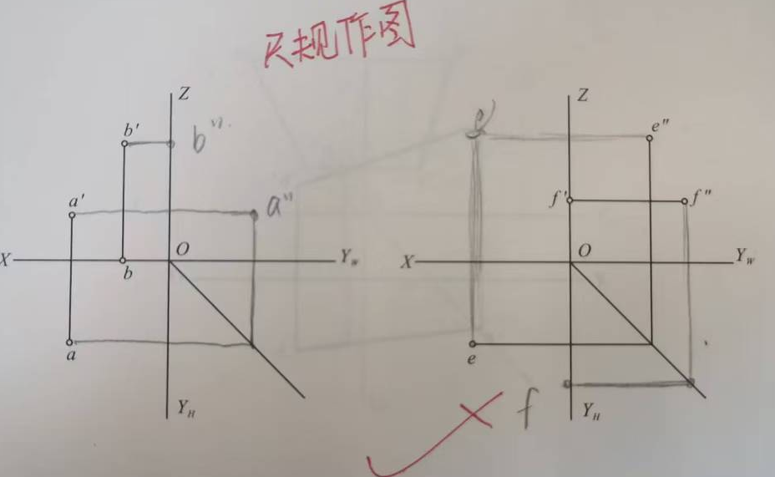
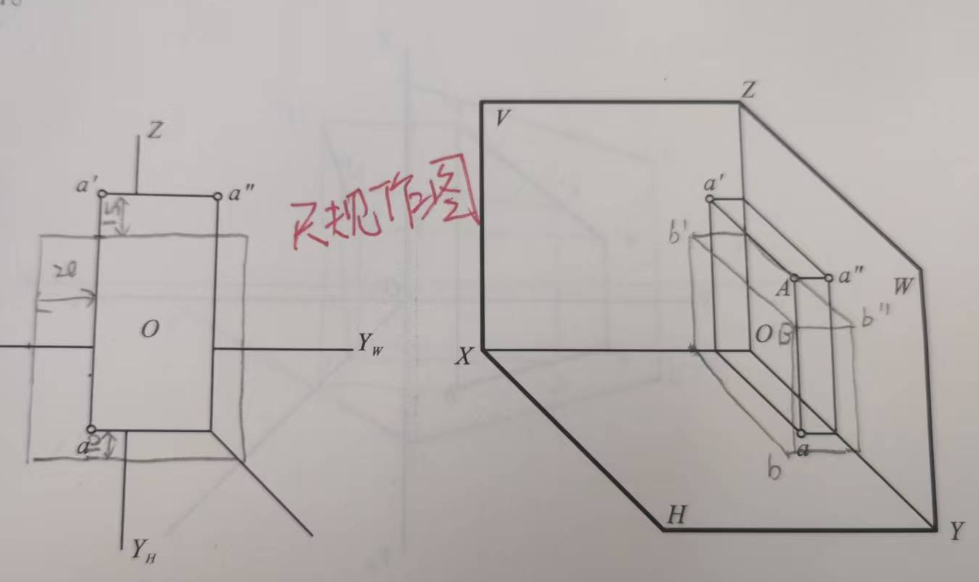
3、作图需规范标准
用铅笔尺规作图，角度、长度等要画准确，不要凭感觉徒手画，题目要求的尺寸信息等要标出。
请用尺规作图，不要凭感觉徒手画

Slide 8
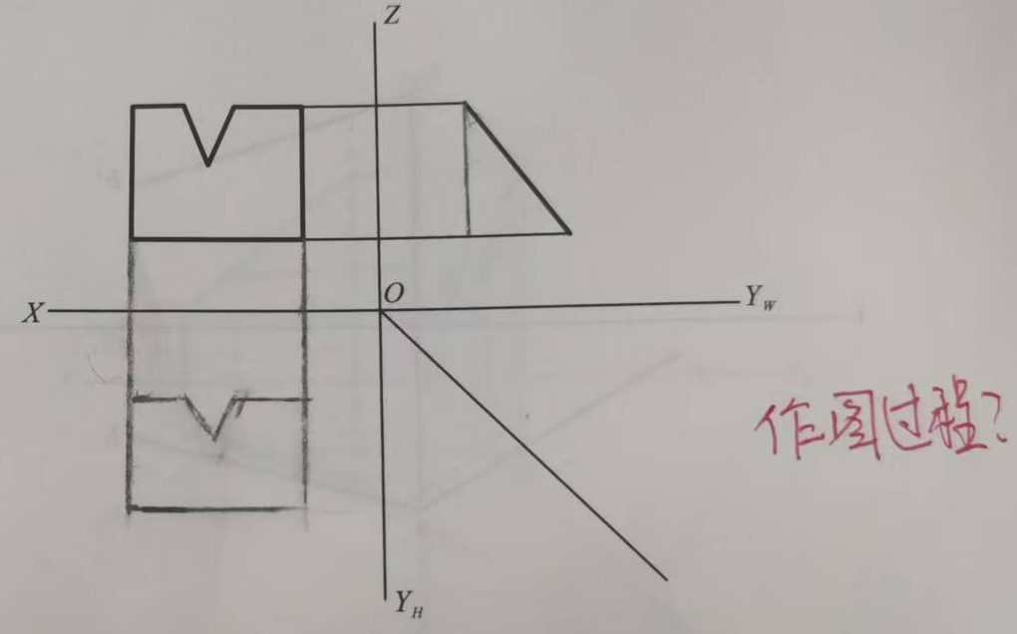
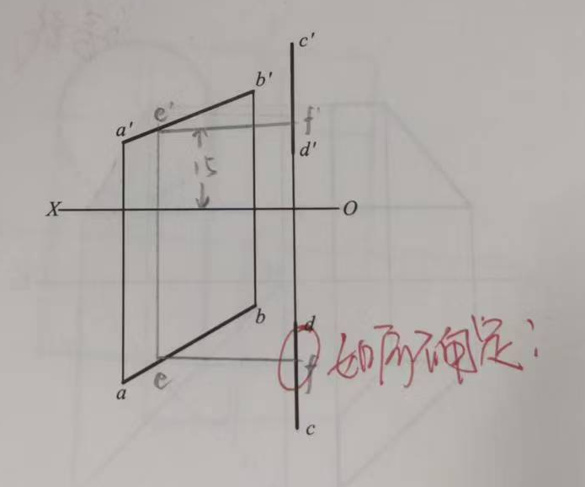
4、按题目要求补全图形及投影，保留解题作图痕迹
根据题目要求补全图形、连线及相应投影，画图过程中可以保留解题作图痕迹，便于看出你的解题思路、步骤，不要只画几个点、画个答案就算了。
补全图形、连线及投影
保留解题作图痕迹

Slide 9
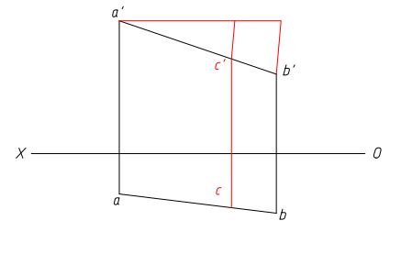
5、常见错题
2-3(2) 点C在直线AB上，使AC:CB=5:2，作出点C的投影
注意：点C令直线AC：CB=5：2，而图中直线均为AB投影，不能直接在上面取点C

Slide 10
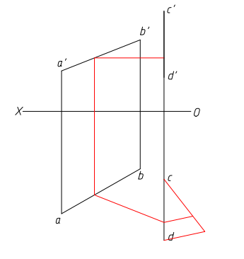
5、常见错题
2-3(6) 做水平线与直线AB和CD相交并与H面相距15mm
e’
f’
注意：点f的位置不能凭感觉确定，要通过比例法画出点f’所对应的点f的位置
e
f

Slide 11
5、常见错题
2-3(4) 已知平面的两个投影，求作第三投影。
Z
b'
c'
b''
c''
注意：做这类题目时，建议先把各点符号标全后再做题。
同时，在标字母时应注意直线关系。
例如：若在水平面上bc为一条直线，则在正平面上标记投影时不可将相应的点标记为b'd'。
a'
a''
d''
d'
X
O
Y_{W}
a
b
c
d
Y_{H}

Slide 12
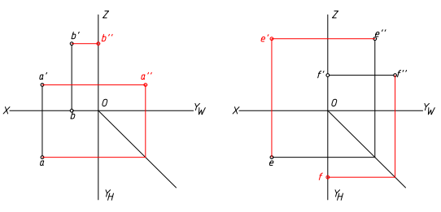
习题参考答案
2-1(5) 已知点的两面投影，求作第三投影

Slide 13
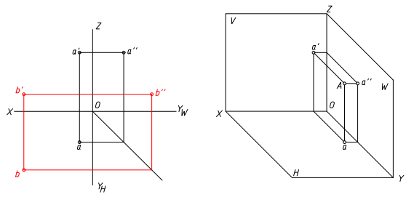
2-1(6) 已知点B在点A之左20mm，之前10mm，之下15mm，作出点B的三面投影和直观图
b'
B
b''
b

Slide 14
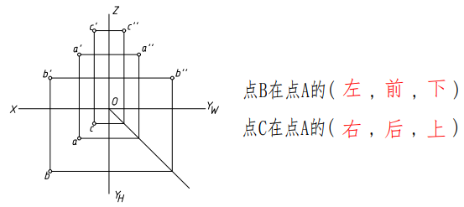
2-1(7) 说明B与C两点相对点A的位置(指出左右、前后、上下方向)

Slide 15
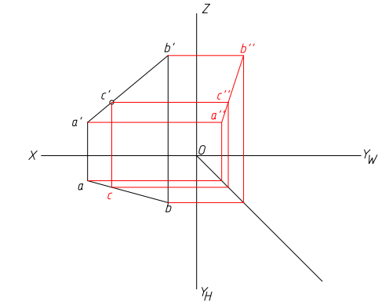
2-2(1) 已知点C是直线AB上的点，作出直线及点C的三面投影

Slide 16
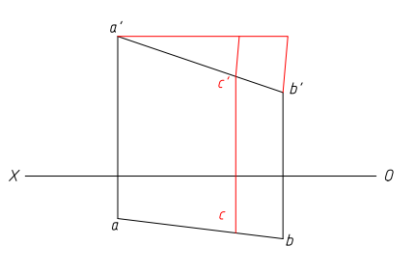
2-2(2) 点C在直线AB上，使AC:CB=5:2,作出点C的投影

Slide 17
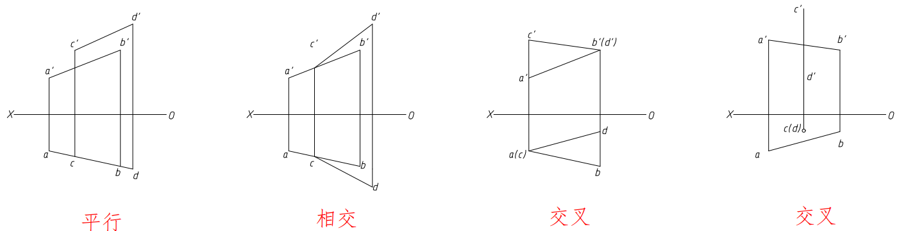
2-2(3) 判断下列两直线的相对位置

Slide 18
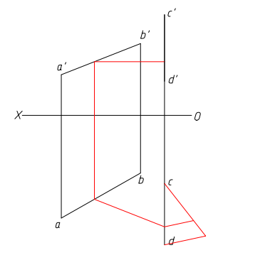
2-2(6) 做水平线与直线AB和CD相交并与H面相距15mm

Slide 19
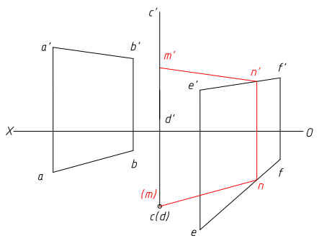
2-2(7) 作一直线MN与已知直线CD、EF相交，同时与AB平行(点M在CD上，点N在EF上)

Slide 20
2-3(1) 已知平面的两个投影，求作第三投影。
Z
X
O
Y_{W}
Y_{H}

Slide 21
2-3(4) 已知平面的两个投影，求作第三投影。
Z
b'
c'
b''
c''
a'
a''
d''
d'
AB为正平线
BC为水平线
CD为侧平线
AD为水平线
X
O
Y_{W}
a
b
c
d
Y_{H}

Slide 22
谢谢！

